Slide 1
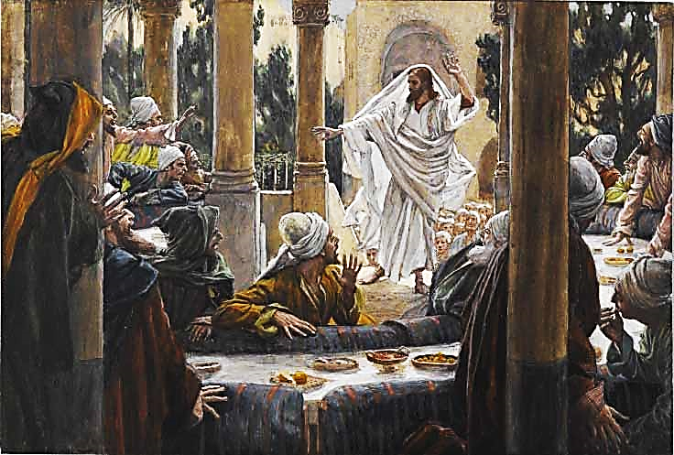


Unità 7: Dopo Giudea
Studio 20:
“L’autorità di Gesù” (Giovanni 5:19-47)
18 febbraio 2014
Iglesia Bíblica Bautista de Aguadilla
La Biblia Libro por Libro, CBP®

Slide 2
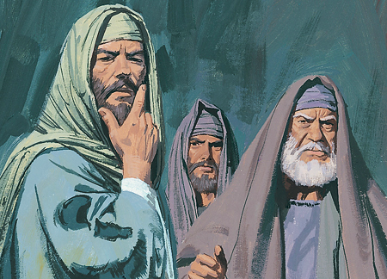
Contesto
Giovanni
  5:19-47
Testo fondamentale:
  5:19-40

Slide 3
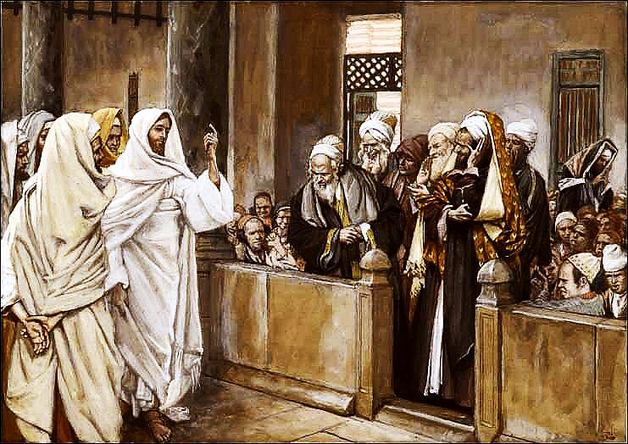
Testo chiave
“Gesù quindi rispose e disse loro: «In verità, in verità vi dico che il Figlio non può da se stesso fare cosa alcuna, se non la vede fare dal Padre; perché le cose che il Padre fa, anche il Figlio le fa ugualmente. .” (Giovanni 5.19, RVR60)

Slide 4
Abbozzo dello Studio
Chi non onora il Figlio, non onora il Padre (Giovanni 5:19-23)
Dalla morte alla vita (Giovanni 5:24-30)
La testimonianza attorno Gesù (Giovanni 5:31-40)

Slide 5
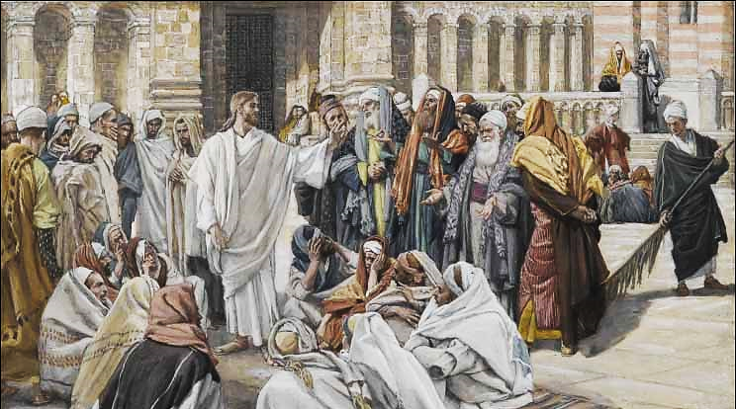
Chi non onora il Figlio, non onora il Padre (Giovanni 5:19-23)
5

Slide 6
Chi non onora il Figlio, non onora il Padre (Giovanni 5:19-23)
“Gesù quindi rispose e disse loro: «In verità, in verità vi dico che il Figlio non può da se stesso fare cosa alcuna, se non la vede fare dal Padre; perché le cose che il Padre fa, anche il Figlio le fa ugualmente. Perché il Padre ama il Figlio, e gli mostra tutto quello che egli fa; e gli mostrerà opere maggiori di queste, affinché ne restiate meravigliati...”
6

Slide 7
Chi non onora il Figlio, non onora il Padre (Giovanni 5:19-23)
“... Infatti, come il Padre risuscita i morti e li vivifica, così anche il Figlio vivifica chi vuole. Inoltre, il Padre non giudica nessuno, ma ha affidato tutto il giudizio al Figlio, affinché tutti onorino il Figlio come onorano il Padre. Chi non onora il Figlio non onora il Padre che lo ha mandato.”
(Giovanni 5.19-23)
7

Slide 8
Chi non onora il Figlio, non onora il Padre (Giovanni 5:19-23)
Affermazioni che Cristo fece su se stesso
  Egli è Dio e può fare lo stesso che Dio fa, v. 20.
  Egli dà vita a coloro che egli vuole v. 21.
  Egli giudicarà, v. 22.
  Egli merita lo stesso onore che il Padre, v. 23. (Platt)

Slide 9
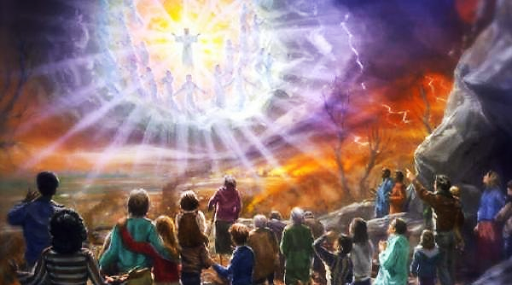
Dalla morta alla vita (Giovanni 5:24-30)
9

Slide 10
Dalla morta alla vita (Giovanni 5:24-30)
“In verità, in verità vi dico: chi ascolta la mia parola e crede a colui che mi ha mandato, ha vita eterna; e non viene in giudizio, ma è passato dalla morte alla vita. In verità, in verità vi dico: l'ora viene, anzi è già venuta, che i morti udranno la voce del Figlio di Dio; e quelli che l'avranno udita, vivranno. Perché come il Padre ha vita in se stesso, così ha dato anche al Figlio di avere vita in se stesso; ...”
10

Slide 11
Dalla morta alla vita (Giovanni 5:24-30)
“... e gli ha dato autorità di giudicare, perché è il Figlio dell'uomo. Non vi meravigliate di questo; perché l'ora viene in cui tutti quelli che sono nelle tombe udranno la sua voce e ne verranno fuori; quelli che hanno operato bene, in risurrezione di vita; quelli che hanno operato male, in risurrezione di giudizio. Io non posso fare nulla da me stesso; come odo, giudico; e il mio giudizio è giusto, perché cerco non la mia propria volontà, ma la volontà di colui che mi ha mandato....”
11

Slide 12
Dalla morta alla vita (Giovanni 5:24-30)
Affermazione che Cristo fece su se stesso (5:24–29)
  Egli libera dalla dannazione, v. 24.
  Egli è la fontana di vita spirituale, v. 25.
  Egli ha l’autorità per giudicare, v. 27.
  Egli è chi risusciterà i credenti, vv. 28–29. (Platt)
12

Slide 13
Dalla morta alla vita (Giovanni 5:24-30)
Cristo ha reso testimonianza da se stesso (5:30).
  Né una sola delle sue parole né nessuna delle sue opere, sono state in conflitto con Dio il Padre.
  In tutto ciò che ha detto e fatto, Cristo ebbe solo un proposito: compire la volontà di Dio. (Platt)
13

Slide 14
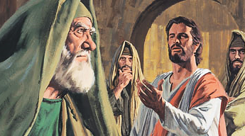
La testimonianza intorno a Gesù (Giovanni 5:31-40)
14

Slide 15
La testimonianza intorna a Gesù (Giovanni 5:31-40)
“«Se io rendo testimonianza di me stesso, la mia testimonianza non è vera. Vi è un altro che rende testimonianza di me; e so che la testimonianza che egli rende di me è vera. Voi avete mandato a interrogare Giovanni, ed egli ha reso testimonianza alla verità. Io però la testimonianza non la ricevo dall'uomo, ma dico questo affinché voi siate salvati. Egli era la lampada ardente e splendente e voi avete voluto per breve tempo godere alla sua luce...”
15

Slide 16
La testimonianza intorna a Gesù (Giovanni 5:31-40)
“... Ma io ho una testimonianza maggiore di quella di Giovanni; perché le opere che il Padre mi ha date da compiere, quelle stesse opere che faccio, testimoniano di me che il Padre mi ha mandato. Il Padre che mi ha mandato, egli stesso ha reso testimonianza di me. La sua voce, voi non l'avete mai udita; il suo volto, non l'avete mai visto; e la sua parola non dimora in voi, perché non credete in colui che egli ha mandato...”
16

Slide 17
La testimonianza intorna a Gesù (Giovanni 5:31-40)
“… Voi investigate le Scritture, perché pensate d'aver per mezzo di esse vita eterna, ed esse sono quelle che rendono testimonianza di me; eppure non volete venire a me per aver la vita!”
17

Slide 18
La testimonianza intorna a Gesù (Giovanni 5:31-40)
Testimoni della persona di Cristo
  Giovanni Battista ha testimoniato di Cristo (vv. 33–35).
  Giovanni fu come una torcia speciale che illuminò la sua generazione. Ma non ha preteso essere più di quello che era quando fu confrontato per una delegazione di capi (Giovanni 1:19–23).
  Alcuni giudei risposero alla sua predicazione, ma al conoscere le esigenze del suo messaggio, molti lo abbandonarono. (Platt)
18

Slide 19
La testimonianza intorna a Gesù (Giovanni 5:31-40)
Testimoni della persona di Cristo
  Le opere che il Padre gli “diede” per fare (v. 36).
  Giovanni Battista e i profeti del Antico Testamento sono stati inviati da Dio. Tuttavia, nessuno come Cristo.
  Tutte le sue opere (miracoli, insegnamenti, etc.), furono di tale natura, che nessun uomo poteva averle fatte, perché erano per testimoniare chi era Cristo. (Platt)
19

Slide 20
La testimonianza intorna a Gesù (Giovanni 5:31-40)
Testimoni della persona di Cristo
  “…il Padre che mi ha inviato ha testimoniato di me” (v. 37).
  I farisei e gli altri capi non avevano udito la voce del Padre, ma alcuni uomini sì: «Tu sei il mio diletto Figlio; in te mi sono compiaciuto».(Lucca 3:22).
  E un’altra vota: «Questi è mio Figlio, colui che io ho scelto: ascoltatelo» (Lucca 9:35). (Platt)
20

Slide 21
La testimonianza intorna a Gesù (Giovanni 5:31-40)
Testimoni della persona di Cristo
  Le Scritture testimoniano di Egli (vv. 39–47).
    La denuncia contro il Signore era che aveva schiantato la legge
    In questi ultimi versetti del capitolo , Cristo risponde ai suoi avversari usando la legge e Mosè stesso.
    Gli ha fatto vedere che se avessero accettato ciò che fu detto per il capo, avessero accettato la persona e il messaggio di Cristo. (Platt)
21

Slide 22
La testimonianza intorna a Gesù (Giovanni 5:31-40)
Testimoni della persona di Cristo
  Le Scritture testimoniano di Egli(vv. 39–47).
    Il Signore ha segnato la ragione per cui c’erano tanti uomini persi, in quel giorno e ogni anche: “… non volete venire a me per aver la vita!” (5:40). (Platt)
22

Slide 23
Aplicazioni
Il credente deve sottomettere tutta la sua esperienza cristiana al Padre; quando così accade le sue opere saranno di tale maniera che in esse si potrà vedere la sua relazione con Dio.
Gesù chiede che tutta la nostra fiducia sia depositata in Egli.

Slide 24
Bibliografia
  Bartley, James et al. Comentario bı́blico mundo hispano: Juan. 1. ed. El Paso, TX: Editorial Mundo Hispano, 2004.
  Carson, D.A. et al. Nuevo comentario Bı́blico: Siglo veintiuno. electronic ed. Miami: Sociedades Bı́blicas Unidas, 2000.
Douglas, J.D. Nuevo Diccionario Biblico : Primera Edicion. Miami: Sociedades Bı́blicas Unidas, 2000.
  Hendriksen, William. Comentario al Nuevo Testamento: El Evangelio según San Juan. Grand Rapids, MI: Libros Desafío, 1981.
Lockward, Alfonso. Nuevo Diccionario De La Biblia. Miami: Editorial Unilit, 2003.
Nelson, Wilton M. y Juan Rojas Mayo, Nelson Nuevo Diccionario Ilustrado De La Biblia, electronic ed. Nashville: Editorial Caribe, 2000, c1998.
Palau, Luis. Comentario bı́blico del continente nuevo: San Juan I. Miami, FL: Editorial Unilit, 1991.
  Platt, Alberto T. Estudios Bı́blicos ELA: Para que creáis (Juan). Puebla, Pue., México: Ediciones Las Américas, A. C., 1995.
Stanton, Ted O., et al, eds. El Expositor Bíblico: La Biblia, Libro por Libro, Maestros de jóvenes y Adultos, Volumen 7. 3ra Ed. El Paso, Texas: Casa Bautista de Publicaciones, 2001, c1997. 147-153.
Vine, W.E. Vine Diccionario Expositivo De Palabras Del Antiguo Y Del Nuevo Testamento Exhaustivo, electronic ed. Nashville: Editorial Caribe, 2000, c1999.
http://www.dsmedia.org/resources/illustrations/sweet-publishing/ (imágenes).
http://st-takla.org/Gallery/Bible/Illustrations/Bible-Slides/OT/Hosea.html
24
Notes:
24

Slide 25
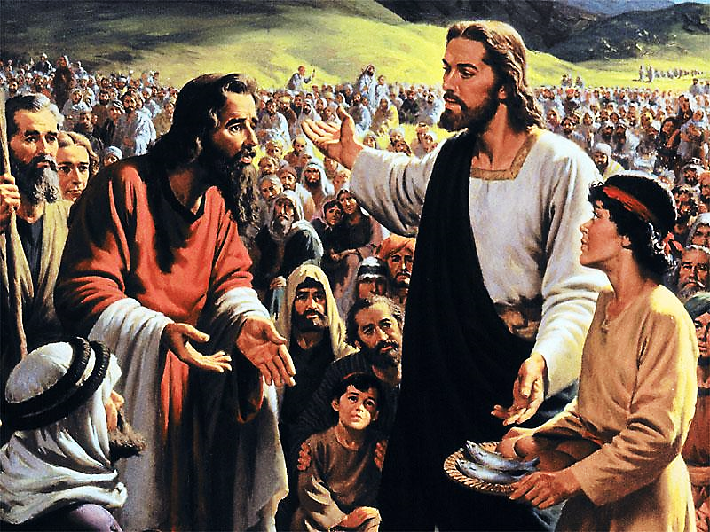
Prossimo Studio(Libro 7)
Unità7: Dopo Giudea
Studio 21: “Gesù, il Pane di Vita”
(Giovanni 6:1-71) 25 febbraio 2014

Slide 26


